Slide 1
课程回顾
欧拉图：哥尼斯堡七桥问题、无向欧拉图定义与判定定理、一笔画问题、有向欧拉图定义与判定定理、计算机鼓轮设计及其它应用
汉密尔顿图：周游世界问题、汉密尔顿图定义与判定定理、图的闭包、判别汉密尔顿路不存在的标号法

Slide 2
第七章 图论第5讲
7-5 平面图
7-6 对偶图与着色

Slide 3
7-5 平面图
学习本节要熟悉如下术语（8个）：
平面图、
非平面图、
面、
边界、
有界面、
无界面、
面的次数、
在2度结点内同构
要求：
掌握4个定理，重点掌握欧拉定理。

Slide 4
一、平面图
本节重点考虑无向图。
1、定义7-5.1 如果无向图G=<V,E>的所有结点和边可以在一个平面上图示出来，而使各边仅在顶点处相交。无向图G称为平面图（planar graph），否则称G为非平面图。

Slide 5
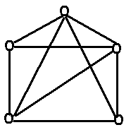
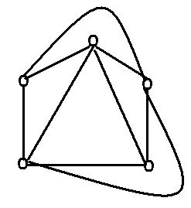
有些图形从表面看有几条边是相交的，但是不能就此肯定它不是平面图，例如，下面左图表面看有几条边相交，但如把它画成右图，则可看出它是一个平面图。

Slide 6
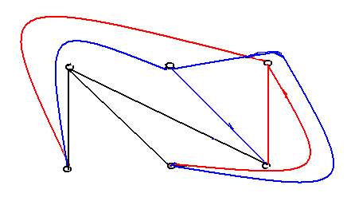
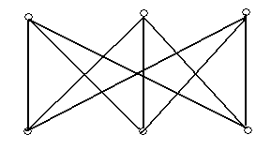
有些图形不论怎样改画，除去结点外，总有边相交。如K_{3,3}图（见313页图7-5.2），故它是非平面图。

Slide 7
2、面、边界
定义7-5.2 设G=<V,E>是一连通平面图，由图中的边所包围的区域，在区域内既不包含图的结点，也不包含图的边，这样的区域称为G的一个面 (regions) ，包围该面的诸边所构成的回路称为这个面的边界（boundary）。有界的区域称为有界面，无界的区域称为无界面。面r的边界长度称为面r的度（degree）记为deg (r) ，又称为面r的次数 。

Slide 8
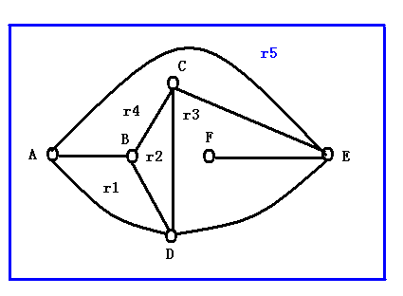
例如图7-5.3
deg(r1)=3
deg(r2)=3
deg(r3)=5
deg(r4)=4
deg(r5)=3
deg(r1)+deg(r2)+deg(r3)+deg(r4)+deg(r5)
=18

Slide 9
3、定理7-5.1 设G为一有限平面图，面的次数之和等于其边数的两倍。
◉ 证明思路：任一条边或者是两个面的共同边界（贡献2次），或者是一个面的重复边（贡献2次） 
如边是两个面的分界线，该边在两个面的度数中各记1次。如边不是两个面的分界线(称为割边)则该边在该面的度数中重复记了两次，故定理结论成立。
见前面的图7-5.3

Slide 10
4、欧拉定理
定理7-5.2（欧拉定理） 设G为一平面连通图，v为其顶点数，e为其边数，r 为其面数，那么欧拉公式成立
v – e + r = 2
◉ 证明
（1）若G为一个孤立结点，则v=1，e=0，r=1，
故 v-e+r=2成立。
（2）若G为一个边，即v=2，e=1，r=1，
则 v-e+r=2成立。

Slide 11
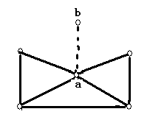
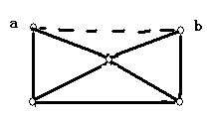
（3）设G为k条边时，欧拉公式成立，即 v_{k}-e_{k}+r_{k}=2。考察G为k+1条边时的情况。
因为在k条边的连通图上增加一条边，使它仍为连通图，只有下述两种情况：
①加上一个新结点b，b与图上的一点a相连，此时v_{k}和e_{k}两者都增加1，而面数r_{k}没变，故
（ v_{k} +1）-（ e_{k} +1）+ r_{k} = v_{k}-e_{k}+r_{k}=2。
②用一条边连接图上的已知两点，此时e_{k}和r_{k}都增加1，结点数v_{k}没变，故
v_{k} -（e_{k} +1）+（r_{k} +1）=v_{k}-e_{k}+r_{k}=2。
◉

Slide 12
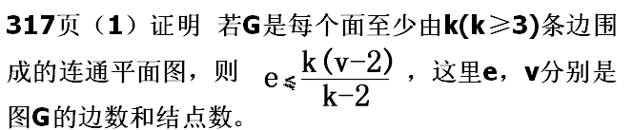
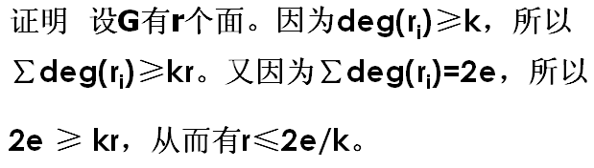
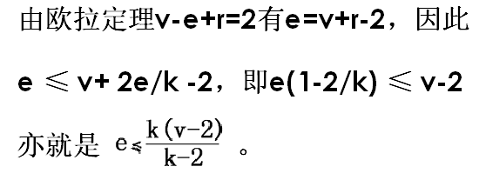
练习 317页（1）

Slide 13

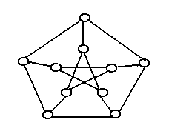
练习
317页（6）
证明彼得森图是非平面图。
证明 彼得森图中每个面由5条边围成，k=5，e=15，v=10，k(v-2)/(k-2)=40/3<15。
不成立，
所以彼得森图不是平面图。

Slide 14
例：已知一个平面图中结点数v=10，每个面均由4条边围成，求该平面图的边数和面数。
解：因每个面的次数均为4，则2e=4r，即e=2r，又v=10，代入欧拉公式v-e+r=2有10-2r+r=2解得r=8，则e=2r=16。

Slide 15
5、定理7-5.3 设G为一简单连通平面图，其顶点数v≥3，其边数为e，那么 e≤3v – 6
◉ 证明思路：设G的面数为r,当v=3,e=2时上式成立,若e>=3,则每一面的次数不小于3,各面次数之和为2e,因此 2e≥3r, r≤2e/3
代入欧拉公式: 2=v-e+r≤v-e+ 2e/3
整理后得: e≤3v – 6 
本定理的用途:判定某图是非平面图。
说明：这是简单连通平面图的必要条件。

Slide 16
例如：K₅中e=10，v=5，3v-6=9，从而e>3v-6，所以K₅不是平面图。
定理7-5.3的条件不是充分的。如K_{3,3}图满足定理7-5.3的条件（v=6，e=9，3v-6=12，e≤3v-6成立），但K_{3,3}不是平面图。
315页例2 证明K_{3,3}图不是平面图。

Slide 17
证明 假设K_{3,3}图是平面图。
◉
在K_{3,3}中任取三个结点，其中必有两个结点不邻接，故每个面的次数都不小于4，
由4r≤2e，r≤e/2，即
v-e+e/2≥v-e+r=2， v-e/2≥2， 2v- e ≥ 4，
2v-4≥e。
在K_{3,3}中有6个结点9条边，
2v-4=2×6-4=8<9,与 2v-4≥e 矛盾，
故 K_{3,3}不是平面图。
◉

Slide 18
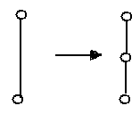
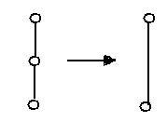
在给定图G的边上，插入一个新的度数为2的结点，使一条边分成两条边，或者对于关于度数为2的结点的两条边，去掉这个结点，使两条边化成一条边，这些都不会影响图的平面性。

Slide 19
6、定义7-5.3 给定两图G₁和G₂，或者它们是同构的，或者反复地插入或去掉二度结点后， 使G₁和G₂同构，则称G₁和G₂是在2度结点内同构的，也称G₁和G₂是同胚的。

Slide 20
欧拉公式有时可以用来判定某个图是非平面图。下面的库拉托夫斯基定理给出了判定一个图是平面图的充要条件
7、库拉托夫斯基定理(Kuratowski定理)
定理7-5.4 一个图是平面图的充要条件是它不含与K₅或K_{3，3}在二度结点内同构的子图。

Slide 21
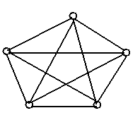
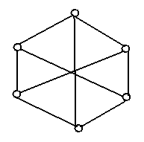
K₅和K_{3，3}常称作库拉托夫斯基图。
K_{3，3}
K₅

Slide 22
7-6 对偶图与着色
学习本节要熟悉如下术语（4个）：
对偶图、
自对偶图、
正常着色、
着色数
要求：
掌握2个定理，会画图G的对偶图 G*
掌握韦尔奇.鲍威尔着色法。

Slide 23
与平面图有密切关系的一个图论的应用是图形的着色问题，这个问题最早起源于地图的着色，一个地图中相邻国家着以不同颜色，那么最少需用多少种颜色？一百多年前，英国格色里(Guthrie)提出了用四种颜色即可对地图着色的猜想，1879年肯普(Kempe)给出了这个猜想的第一个证明，但到1890年希伍德(Hewood)发现肯普证明是错误的，但他指出肯普的方法虽不能证明地图着色用四种颜色就够了，但可证明用五种颜色就够了，即五色定理成立。

Slide 24
此后四色猜想一直成为数学家感兴趣而未能解决的难题。直到1976年美国数学家阿佩尔和黑肯宣布：他们用电子计算机证明了四色猜想是成立的。所以从1976年以后就把四色猜想这个名词改成“四色定理”了。为了叙述图形着色的有关定理，下面先介绍对偶图的概念。

Slide 25
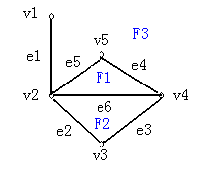
一、对偶图
1、对偶图
定义7-6.1 对具有面F₁ ,F₂,..., F_{n}的连通平面图G=<V,E>实施下列步骤所得到的图G*称为图G的对偶图（dual of graph）：

Slide 26
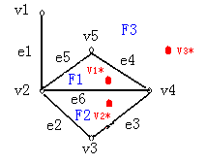
如果存在一个图G*=<V*，E*>满足下述条件：
（a）在G的每一个面F_{i}的内部作一个G*的顶点v_{i}* 。即对图G的任一个面F_{i}内部有且仅有一个结点v_{i}*∈V*。

Slide 27
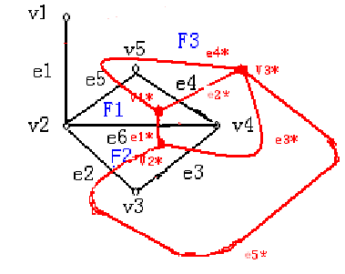
(b)若G的面F_{i}，F_{j}有公共边e_{k}，则作e_{k}*=(v_{i}*，v_{j}*)，且e_{k}*与e_{k}相交。
即若G中面F_{i}与F_{j}有公共边界e_{k} ，那么过边界的每一边e_{k}作关联v_{i}*与v_{j}*的一条边e_{k}* =(v_{i}*, v_{j}*) 。 e_{k}*与G*的其它边不相交。

Slide 28
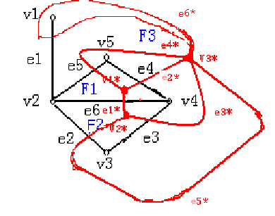
(c)当且仅当e_{k}只是一个面F_{i}的边界时(割边)，v_{i}*存在一个环e*_{k}与e_{k}相交。
即当e_{k}为单一面F_{i}的边界而不是与其它面的公共边界时，作v_{i}*的一条环与e_{k}相交（且仅交于一处）。所作的环不与 G*的其他边相交。
则称图G*为G的对偶图。
v*=r，e*=e，r*=v

Slide 29
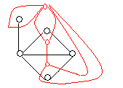
例 画出下图的对偶图。
说明：v*=r，e*=e，r*=v。
平面图的对偶图仍满足欧拉定理，且仍是平面图。

Slide 30
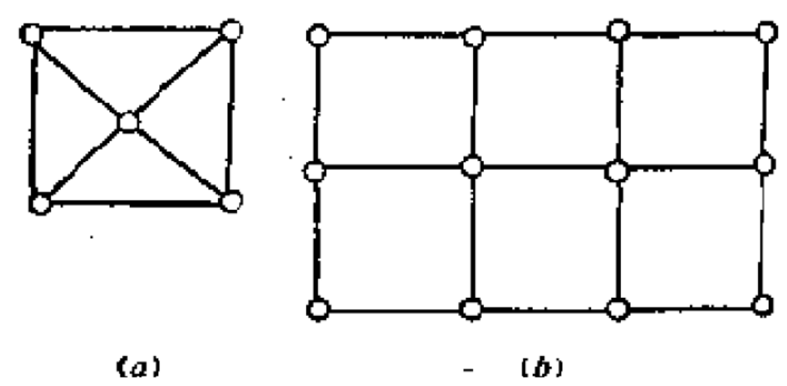
练习
321页（1）
画出下面各图的对偶图。

Slide 31
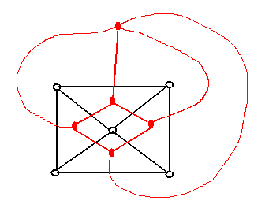
练习
321页（1）
(a) v*=5,e*=8,r*=5

Slide 32
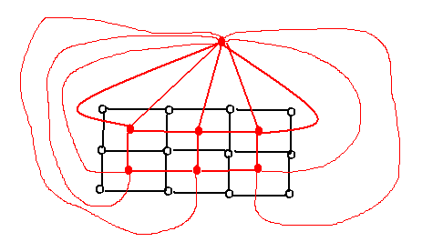
(b) v*=7,e*=17,r*=12

Slide 33
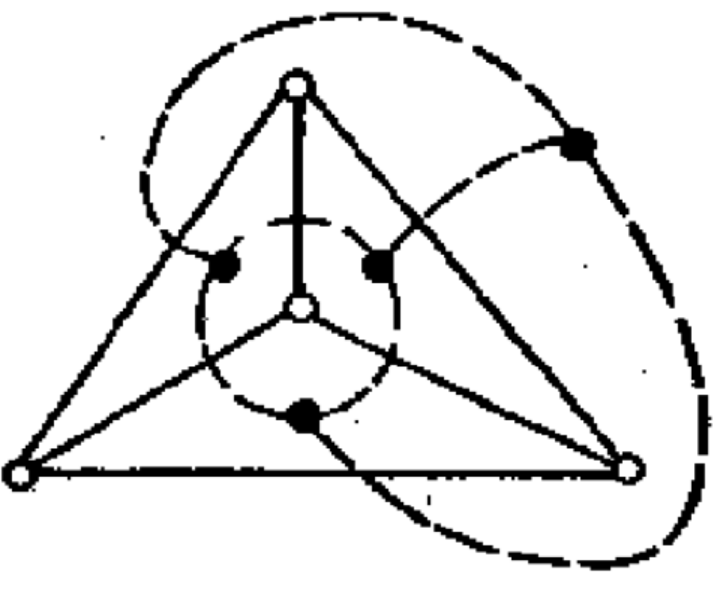
318页
图 7-6.2
2、自对偶图
定义7-6.2 如果图G的对偶图G*同构于G,则称G是自对偶图。

Slide 34
二、图的着色
1、问题的提出
该问题起源于地图的着色问题。
对点的着色就是对图G的每个结点指定一种颜色，使得相邻结点的颜色不同，对边着色就是，给每条边指定一种颜色使得相邻的边的颜色不同，给面着色就是给每个面指定一种颜色使得有公共边的两个面有不同的颜色。对边着色和对面着色均可以转化为对结点着色问题。

Slide 35
从对偶图的概念，我们可以看到，对于地图的着色问题，可以归纳为对于平面图的结点的着色问题，因此四色问题可以归结为要证明对于任何一个平面图，一定可以用四种颜色，对它的结点进行着色，使得邻接的结点都有不同的颜色。

Slide 36
2、图的正常着色：图G的正常着色(或简称着色)是指对它的每一个结点指定一种颜色，使得没有两个邻接的结点有同一种颜色。如果图在着色时用了n种颜色，我们称G为n-色的。

Slide 37
3、色数：对于图G着色时，需要的最少颜色数称为G的色数，记作x(G)。
证明一个图的色数为n，首先必须证明用n种颜色可以着色该图，其次证明用少于n种颜色不能着色该图。

Slide 38
4、对点着色的韦尔奇.鲍威尔方法：
第一步：对每个结点按度数递减次序进行排列(相同度数的结点次序可随意)
第二步：用第一种颜色对第一个结点着色，并按次序对与前面着色点不相邻的每一点着同样的颜色。
第三步：用第二种颜色对未着色的点重复第二步，用第三种颜色继续这种做法，直到全部点均着了色为止。

Slide 39
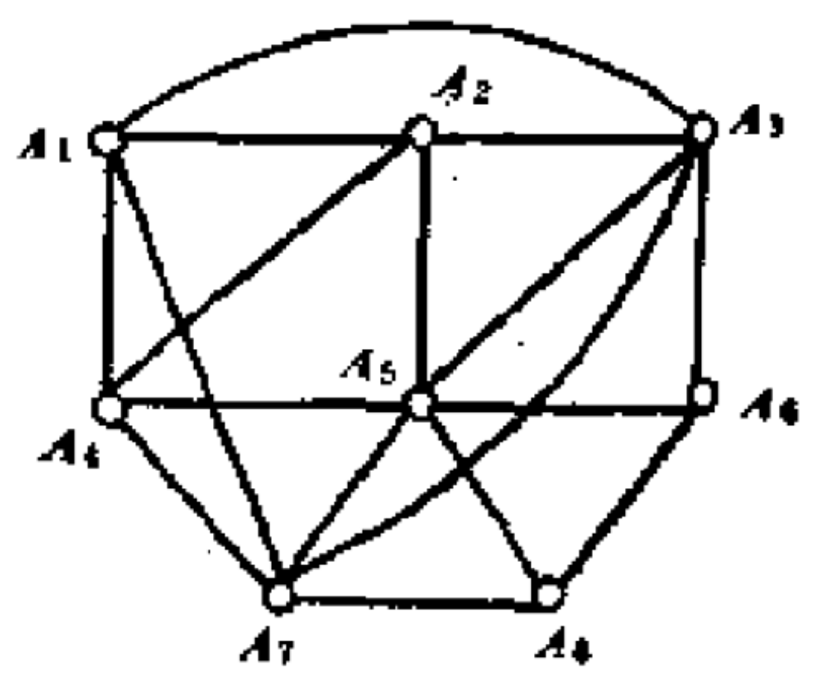
例题1 用韦尔奇.鲍威尔方法对下图进行着色。

Slide 40
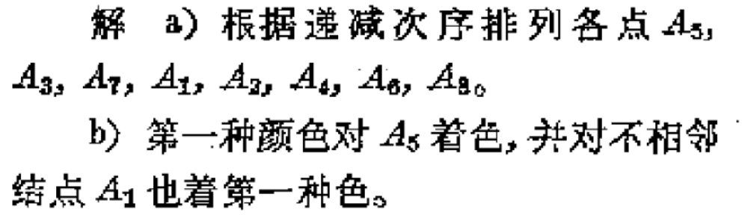
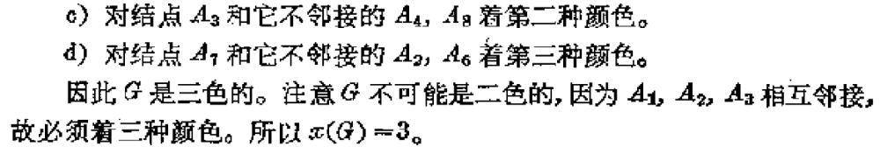

Slide 41
5、定理7-6.1：对于完全图K_{n}有χ(K_{n})=n。
证明：因为完全图的每一个结点与其他各个结点都邻接，故n个结点的着色数不能少于n，又n个结点的着色数至多为n，故χ(K_{n})=n。
◉

Slide 42
6、定理7-6.2：连通平面图G=<V，E>至少有三个结点，则必有一点u∈V使得deg(u)≤5。
证明：设|V|=v，|E|=e，若G的每个结点均有 v
deg(u)≥6，∑ deg(v_{i} )= 2|E|= 2e
i=1
则有2e≥6v，即e≥3v>3v-6，与定理矛盾。
◉

Slide 43
7、定理7-6.3：(五色定理)任意平面图最多是5-色的。
◉ 证明思路：对结点个数v采用归纳法
(1)归纳基础：图G的结点数为v=1,2，3，4，5时，结论成立。
(2)归纳假设：设G有k个结点时结论成立。即G是最多可5-着色的。
(3)归纳推理：需要证明G有k+1个结点时结论仍成立。
先在G中删去度数小于等于5的结点u,根据归纳假设，所得的图G-{u}有k个结点,结论成立。然后考虑在G-{u}中加上一个结点的情况。若加入的结点满足deg (u)<5，则可以对u正常着色。若加入的结点满足deg (u)=5，则与它邻接的5个结点可以用4种颜色着色。分两种情况证明：
. 对调v₁,v₃两个结点的颜色后，给着v₁的颜色。
. 对调v₂,v₄两个结点的颜色后，给着v₂的颜色。 

Slide 44
自从四色猜想提出后，一百多年来，一直成为数学上的著名难题，它吸引许许多多的人，为之而作出大量辛劳，也得到很多重要结果，但长久未能得到解决。直到1976年6月，由美国伊利诺斯大学两名数学家爱普尔(K.I.Apple)、黑肯(W.Haken)在考西(J.Koch)帮助下借助于电子计算机，用了一百多亿次逻辑判断，花了1200多机时才证明四色猜想是成立的，从此宣告，四色猜想成为四色定理。现将它叙述如下：

Slide 45
8、四色定理：平面图的色数不超过4。
相应地有下面的定理。
9、定理：对于任何地图M，M是四着色的，即χ(M)≤4。

Slide 46
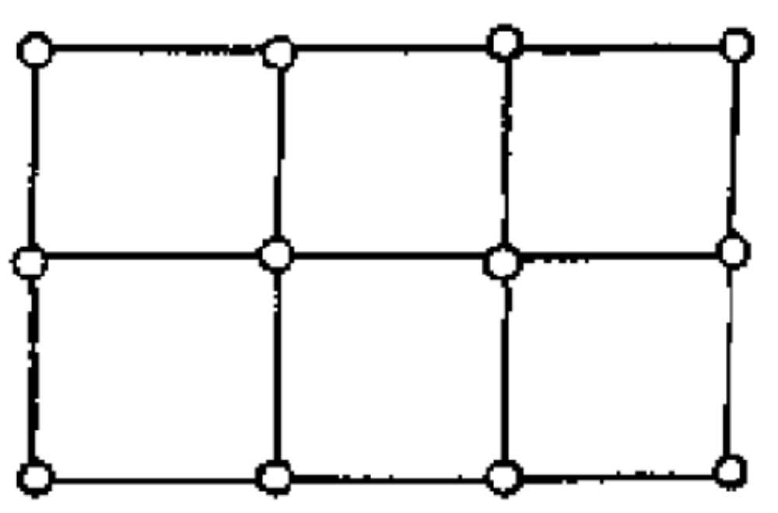
练习 321页
（2）-（b）
求下图的面着色的最少色数。

Slide 47
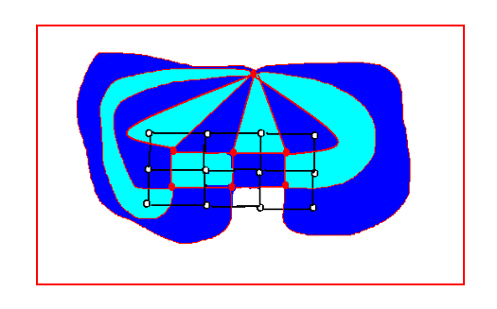
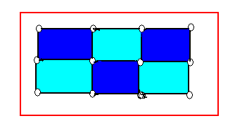
图<G，V>有7个面，用三种颜色对其进行了着色。
图<G，V>的对偶图<G*，V*>有12个面，用三种颜色对其进行了着色。
<G*，V*> 的每个面中有且仅有<G，V>的一个结点，所以只要考虑对结点着色。

Slide 48
应用：
例：如何安排一次7门课程考试，使得没有学生在同一时有两门考试？
解：用结点表示课程，若在两个结点所表示的课程里有公共学生，则在这两个结点之间有边。用不同颜色来表示考试的各个时间段。考试的安排就对应于图的着色。

Slide 49
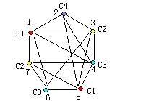
deg(v1)=5
deg(v2)=4
deg(v3)=5
deg(v4)=5
deg(v5)=5
deg(v6)=4
deg(v7)=4
如上图所示，因为这个图的色数为4，所以需要4个时间段：1和5、3和7、4和6、2。

